Slide 1

មជ្ឈមណ្ឌលកូរ៉េ សហ្វវែរ អេច អ ឌី
Korea Software HRD Center
Java Presentation
ឣ្នកប្រឹក្សាយោបល់: បណ្ឌិត​​ គីម​ ថេខ្យុង
ឣ្នកណែនំា: លោក លាង ប៊ុនរ៉ុង
លោក ដារ៉ា ពេញចិត្ត
www.kshrd.com.kh

Slide 2
ថ្នាក់ កំពង់សោម
ក្រុមទី ២
ប្រធានបទ៖ មូលដ្ឋានគ្រឹះរបស់ JAVA
Java Fundamental
សមាជិក
លោក ផាត​ សុវឌ្ឍនា
លោក គឹម សំអូន
លោក ហុង ម៉េងហួត
កញ្ញា​ រ៉េន សុធារិន
កញ្ញា ស៊ុន​​ ម៉ាឡែន

Slide 3
មាតិកា
1. និយាយអំពី ប្រវត្តិនៃ Java
2. ស្វែងយល់ពី Java Characteristic
3. ស្វែងយល់ពី JDK & JRE
4. ស្វែងយល់ពី JVM & Java Memory
5. ស្វែងយល់ពី Java API
6. ស្វែងយល់ពី​ J2SE & J2EE & J2ME

Slide 4
មាតិកា
7. ស្វែងយល់ពី Java Running Process
8​. ការតម្លើងកម្មវិធី Eclipse
9. ការចាប់ផ្ដើមសរសេរកម្មវិធី​ Java (First Java Application)
10. ស្វែងយល់ពី Variable Declaration
11. ស្វែងយល់ពី Java Naming Rule
12. ស្វែងយល់ពី​ Java Comment

Slide 5
១.ប្រវត្តិនៃ Java
​ ឆ្នាំ 1991 Sun Microsystems បានធ្វើការសិក្សាស្រាវជ្រាវទៅលើគម្រោងមួយ
​ គោលបំណងដើម្បី បង្កើតភាសាមួយដែលមានលក្ខណៈ Platform independent ​ សម្រាប់ digital device
ដូចជា​​ Remote control, Microwave oven ..
“Green Team” ជាក្រុម​ដែលបានធ្វើការ​ស្រាវជ្រាវ ដែលមាន​លោក​ James Gosling ជាអ្នកដឹកនាំ
​ Java លេចរូបរាងឡើង នៅក្នុងខែ មិថុនា ឆ្នាំ 1991
​​ Oak ជាឈ្មោះ ដើមរបស់​​ Java ប៉ុន្តែក្រោយមក​ បាន​ដូរមក​ដាក់ថា “Java” វិញ

Slide 6
១.ប្រវត្តិនៃ Java (Cont)
1992 ក្រុមហ៊ុន Sun បានជួបវិបត្តិ​ដល់ធ្ងន់ធ្ងរ ដែលស្ទើរតែបោះបង់គម្រោងទៅលើ​​ ​Java​តទៅទៀត។
1993 Sun សំរេចចាប់យក Java មកប្រើវិញ ដោយសារមាន​មនុស្សជាច្រើន​ចាប់អារម្មណ៍លើ
World Wide Web
1995​ Java​ ត្រូវបាន​គេប្រកាស​ដាក់​ឲ្យ​ប្រើប្រាស់ជាផ្លូវការ
Java1.0 (1995) ជា Version ដែលល្អប្រសើរសម្រាប់ប្រើលើWeb។
Java 1.1 (1997) ជា Version បានធ្វើការកែលម្អ ដើម្បីធ្វើអោយ​ User Interface កាន់តែមាន
លក្ខណៈល្អប្រសើរ។

Slide 7
១.ប្រវត្តិនៃ Java (Cont)
Java 1.2 (1999) ឬហៅថា Java 2 ជា Version បានបង្កើតដល់ភាសានូវមធ្យោបាយសំបូរបែប
ដែលធ្វើអោយមានលក្ខណៈកាន់តែប្រសើរឡើង សម្រាប់ប្រកួតប្រជែងជាមួយភាសាផ្សេងៗទៀត
Java 1.3 ( 2000) បានបង្កើតឡើងដោយបង្កើនមុខងារអោយ Hotspot Virtual Machine
Java 1.4 (2002)បានបង្កើតឡើងដោយបានកែលម្អលើផ្នែក I/O និងអាចប្រើ XML.
Java 1.5,1.6 (2004) បានបង្កើតឡើងដោយបានកែលម្អលើលក្ខណៈ Multithreaded

Slide 8
២.​ Characteristics Java
Java មានលក្ខណៈ៖
Simple​: java មានលក្ខណៈងាយស្រួល ដោយវាបានបំបាត់នូវភាពស្មុគ្រស្មាញ និងមិនចាំបាច់
ជាច្រើន។
Object-oriented: ដូច​ C++ ដែរ java ប្រើប្រាស់ Class សម្រាប់រៀបចំ​ code មានលក្ខណៈ OOP។
Statically type: គ្រប់​ Object ដែលត្រូវប្រើក្នុង​ Program ត្រូវបានប្រកាសជាមុន។
Interpreted: ធ្វើការបកប្រែពី Byte-code ទៅ Machine-code
Architecture Neutral:​ Java compiler generate នូវ architecture neutral object file
format ដែលធ្វើឲ្យ compiled code អាច​ execute បាន​នៅលើគ្រប់​ processor ជាមួយនិង​
វត្តមាន​របស់​ JRE​ ដោយមិន​កំណត់​ម៉ាស៊ីន

Slide 9
២.Characteristics Java (Cont)
Portable: អាចដំណើរការបានគ្រប់​​ Platform ឲ្យ​តែមាន​​ JVM
Multithreaded: កម្មវិធី Java អាចផ្ទុកនូវ Threads សម្រាប់អនុវត្តការងារច្រើនបាន ជាហេតុ
ធ្វើអោយកម្មវិធីអាចធ្វើកិច្ចការច្រើនក្នុងពេលតែមួយ។
Garbage collection: កម្មវិធី Java អាចធ្វើការប្រមូលនូវអ្វីៗដែលមិនមានការចាំបាច់ នៅក្នុង
Memory ដោយខ្លួនវាបាន។
Robust: ដោយសារ Java interpreter ធ្វើការត្រួតពិនិត្យរាល់ការ​ Access ចូលក្នុង System
របស់កម្មវិធី​ទាំងអស់ ជាហេតុធ្វើអោយកម្មវិធី Java មិនធ្វើអោយមានការប៉ះពាល់ដល់ System របស់ computer បានឡើយ។
Secure: Java System មិនត្រឹមតែត្រួតពិនិត្យគ្រប់ memory access ប៉ុណ្ណោះទេ វាថែមទាំងធានាមិន អោយមានភាពអាក់អួលដោយសារ Viruses ក្នុងពេល Run ។

Slide 10
២.Characteristics Java (Cont)
Built–in Networking : Java បានបង្កើតអោយមានការប្រើប្រាស់លក្ខណៈជាបណ្តាញដោយ
នាំយក Class ជាច្រើនសម្រាប់បង្កើតទំនាក់ទំនងជាមួយ Internet។
​ Dynamic:​ អាចបន្ថែមលក្ខណៈថ្មីនៅពេល Run-time

Slide 11
៣. ស្វែងយល់ពី JDK & JRE
JDK
JDK ជាអ្នកផ្តល់ Environment សម្រាប់ programmer អាចបង្កើតនូវ​ Application
ចេញពី Java program ហើយនិង compile នូវ​ Source Code ទៅជា byte-code
ដែលមាន Extension “.Class”
Java Compiler
Jar
JRE
Other
Javadoc

Slide 12
៣. ស្វែងយល់ពី JDK & JRE
JRE
JRE ជាអ្នក Execute នូវ byte-code ដែលមាន Extension .Class
Java libraries
Java
JVM
Other

Slide 13
៤. ស្វែងយល់ពី JVM
JVM
JVM ជា Abstract Machine ដែលអ្នក compile ពី byte-code ទៅ Machine code
Class Loader
Memory Area
Execution Engine
Security Manager
Garbaged Collection
Other

Slide 14
៤. ស្វែងយល់ពី JVM & Memory
Class Loader
Class Loader ជាអ្នក Load នូវ class file និង​ class នៅក្នុង API ទៅ execution engine
ដែលជាផ្នែកមួយនៅក្នុង JVM។
Execution Engine
Execution Engine ជាអ្នក Compile .class to machine code
Interpreter
JIT Compile
GC
Other

Slide 15
៤. ស្វែងយល់ពី Java Memory
Java​​ memory គឺជាដំណើរការនៃការ​ assign រឺ លៃកន្លែងទុកសំរាប់ object ថ្មី និង​ លុបចោលនូវobject​ ដែលមិនប្រើ រឺ​ ឈប់ប្រើដើម្បីបង្កើតកន្លែងទំនេរសំរាប់ object​ ថ្មីដែលយើងនឹង assign អោយ ។
វាមាន៖
Stack memory is used to store local variables and function call
Heap memory is used to store objects in Java

Slide 16
៥. ស្វែងយល់ពី Java API
Application Programming Interface (API): គឺជាសំណុំនៃ​ Packages, Classes, និង​
Interfaces ដែលត្រូវបានសរសេរទុកជាមុន​ ហើយភ្ជាប់មកជាមួយនូវ Methods, Fields,​ និង
Constructors ។
Official Java core API, ដែលជាកញ្ចប់ភ្ជាប់ជាមួយនិង JDK download
Optional official Java APIs, ​ត្រូវ download បន្ថែមបើសិនត្រូវការ
Unofficial APIs, ដែលគឺ third-party APIs​ ដែល download មកពីគេហទំព័រផ្សេងៗ។

Slide 17
៥. ស្វែងយល់អំពី Java API
The official API រួមបញ្ចូលនូវ packages ជាច្រើនដូចជា Applet packages, Graphics
& GUI swing packages, Input/Output (IO) packages, and Abstract Windows Toolkit
(AWT)។
​ APIs documentation មានប្រយោជន៍សំរាប់ជួយ Programmers ដើម្បីកំណត់មុខងារ របស់
class និង​ package​រួមមាន parameters និងអ្វីផ្សេងៗទៀត ដែលផ្តល់ព័ត៌មានសំខាន់
ដល់ programmers ។
​​ API documentation អាចដំណើរការបានទាំង offline និង online។

Slide 18
៥. ស្វែងយល់ពី Java API
Java API Documentation (Online)
The Java API Documentation ​សំរាប់ the JAVA Platform SE (Standard Edition) 7
អាចចូលទៅកាន់ គេហទំព័រ http://docs.oracle.com/javase/7/docs/api/
Java API Documentation (Offline)
អ្នកអាចធ្វើការ ទាញយកាតាមរយៈ link ខាងក្រោមៈ​
http://www.oracle.com/technetwork/java/javase/documentation/java-se-7-doc-
download-435117.html

Slide 19
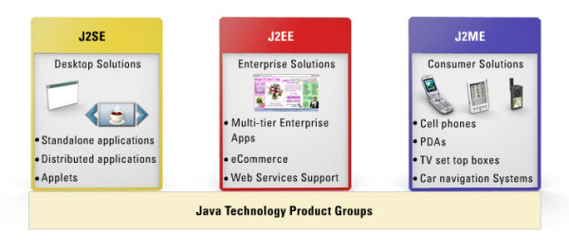
៦. និយាយពី J2SE, J2EE, & J2ME

Slide 20
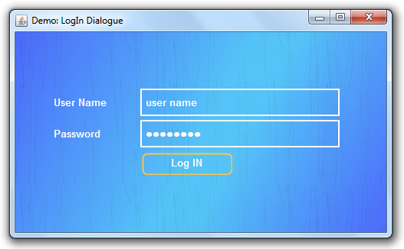
៦.១​ និយាយពី​ J2SE
J2SE (Standard Edition): គឺជា Platform ដែលអនុញ្ញាតឲ្យយើងអាចបង្កើត​កម្មវិធី
JAVA សម្រាប់ប្រើប្រាស់ Stand alone application ( desktop application )។

Slide 21
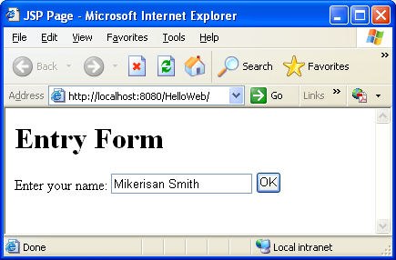
៦.២​​ និយាយពី​ J2EE
J2EE (Enterprise Edition): គឺជា Platform ដែលអនុញ្ញាតឲ្យយើងអាចបង្កើតកម្មវិធី JAVA
សម្រាប់ប្រើប្រាស់លើ Internet (Web Application)។

Slide 22
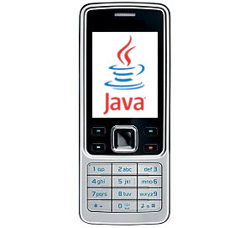
៦.៣ និយាយពី J2ME
J2ME (Micro Edition): គឺជា Platform ដែលអនុញ្ញាតឲ្យយើងអាចបង្កើតកម្មវិធី JAVA
សម្រាប់ប្រើប្រាស់លើ Small Devices(ទូរស័ព្ទ .....)។

Slide 23
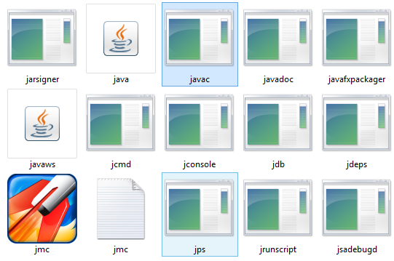
៧. ស្វែងយល់អំពី​ Java Running Process
Compiler របស់ភាសា​ Java វាធ្វើការបកប្រែ Text នៅក្នុង Source code ទៅជា
byte-codes ដែល Java Virtual Machine អាចយល់បាន ដែល Compiler នោះ អាចហៅ
ថា Javac។

Slide 24
៧. ស្វែងយល់ពី​ Java Running Process (Cont)
Byte-code ទាំងអស់ត្រូវបាន executed ដោយ JRE ( Java Run Time Environment ) ដែល
យើង អាចហៅថា JVM អោយទៅជាម៉ាស៊ីន Code ។
a.Java
a.class
b.Java
Java Compiler (javac)
b.class
C.Java
C.class

Slide 25
៧. ស្វែងយល់ពី​ Java Running Process (Cont)
a.class
Windows
b.class
JVM
Linux
C.class
Mac

Slide 26
៨. ការតម្លើងកម្មវិធី Eclipse
Download JDK (Java Development Kit)
តាមរយៈ http://www.oracle.com/technetwork/java/javase/downloads/index.html
JDK ប្រើសំរាប់បង្កើត Java application និង Java applets
JDK មានផ្ទុកនូវ Java Runtime Environment (JRE), a compiler (javac), a
documentation generator (javadoc) and other tools needed in Java development.

Slide 27
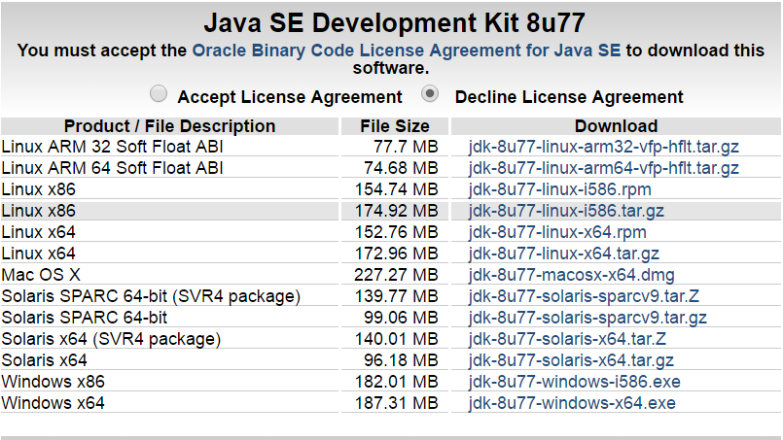
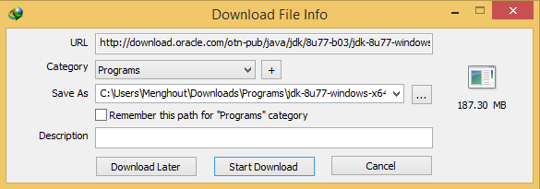
៨. ការតម្លើងកម្មវិធី Eclipse​ (Cont)
Download JDK

Slide 28
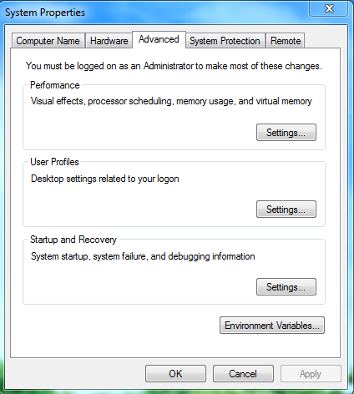
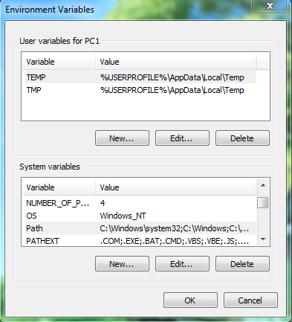
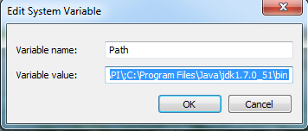
៨. ការតម្លើងកម្មវិធី Eclipse (Cont)
Set Enviroment Variables

Slide 29
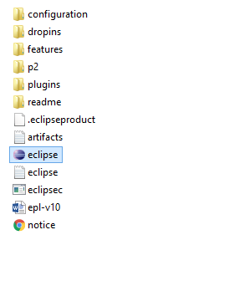
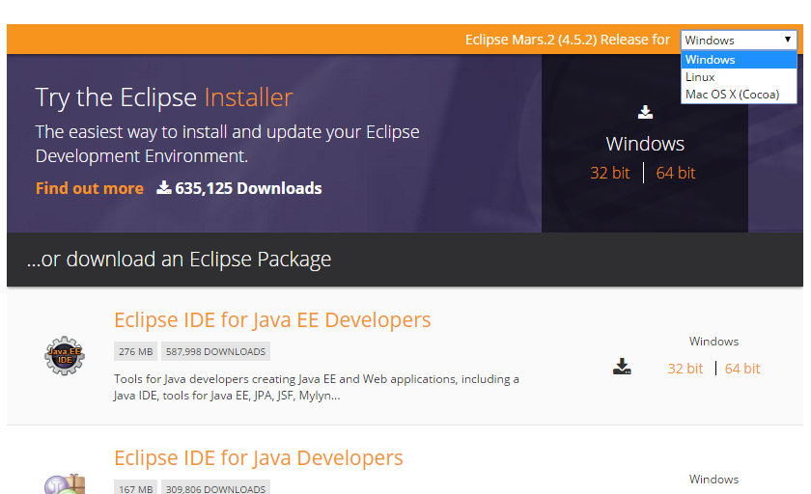
៨. ការតម្លើងកម្មវិធី Eclipse​ (Cont)
Download Eclipe

Slide 30
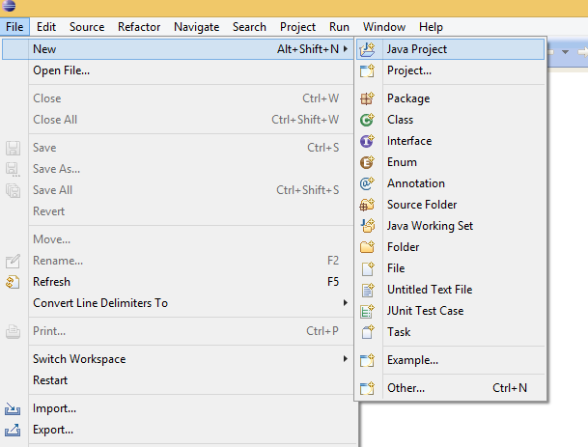
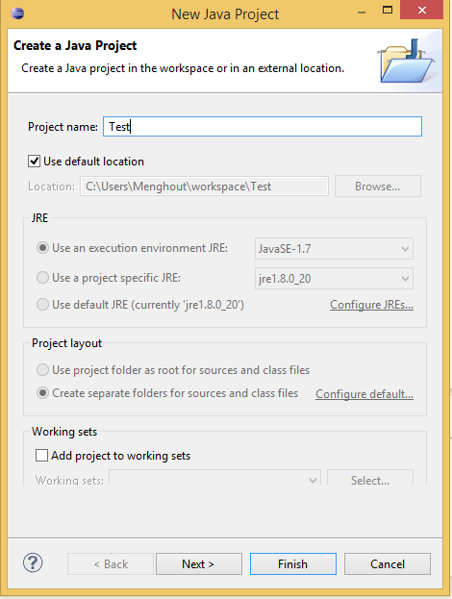
៨. ការចាប់ផ្តើមសរសេរកម្មវិធីរបស់ភាសា Java
New -> Java Project -> Set Name of Project -> Finish -> Create class

Slide 31
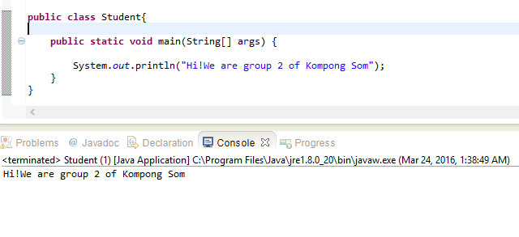
៨. ការចាប់ផ្តើមសរសេរកម្មវិធីរបស់ភាសា Java

Slide 32
៩. Variable Declaration
Variable វា​ប្រៀបដូចជា container មួយដែល​ឲ្យ​យើង​ផ្ទុក​វត្ថុនៅក្នុង​នោះ ដែលវត្ថុនោះ វា​ប្រៀប
ដូចជា​​ Data
​​​ វា​ផ្ដល់នូវ​ name storage ដែល​សម្រាប់​ឲ្យ​ program របស់​យើង​អាច​​ manipulate​ បាន
​ Variable ត្រូវតែ​ប្រកាស មុនពេលដែល​យើង​យក​វា​មក​ប្រើ

Slide 33
៩. Variable Declaration (Cont)
Variable នៅក្នុង​ Java ត្រូវបានបែកចែកជា​​​ ៣​ ប្រភេទ៖
Local Variable
Instance Variable
Class Variable

Slide 34
១០. Variable Declaration (Cont)
Local Variable៖
Local Variable ប្រកាសនៅក្នុង​ method, constructors, ឬ​ block
​ មិន​អាច ប្រកាស​ដោយ​ប្រើជាមួយ access modifier បានទេ
​ implement នៅត្រឹម stack level
មិន​មានតម្លៃ default ដូចនេះ យើងគួរ​ប្រកាស និង​ initial តម្លៃឲ្យ​វាមុន​ពេល​ប្រើ
Example:
public void add(){
int a, b;
}

Slide 35
១០. Variable Declaration (Cont)
Instance Variable៖
Instance Variable ប្រកាសនៅក្នុង​​ class ប៉ុន្តែនៅក្រៅ method, constructor ឬ​ block
ជា variable ធម្មតា​ ដែលប្រកាស​ដោយ​មិន​ប្រើ keyword “static”
store នៅក្នុង​​ heap
កើតឡើងនៅពេលបង្កើត object ដោយប្រើ​ប្រាស់​ keyword “New” ហើយវា destroy នៅ
ពេលដែល object ត្រូវបាន​ destroy
អាចប្រកាស​ដោយប្រើ access modifier បាន
​​ មាន​តម្លៃ default

Slide 36
១០. Variable Declaration (Cont)
Class Variable៖
Class variable ឬហៅ​ម៉្យាងទៀតថា ​ “static variable”
ជា​ប្រភេទ variable ដែល​ប្រកាស​ដោយ​ប្រើ​​​ keyword “static”
ប្រកាស​នៅក្នុង class​ ប៉ុន្តែនៅក្រៅ method, constructor ឬក៏ block ណាមួយ
​​ អាច​ប្រកាស​ដើម្បីបង្កើតជា​ constant variable​ ដោយបន្ថែម​ keyword “final”
Example: public static final PI = 34.4;
មាន​តម្លៃ default
ត្រូវ​បាន​គេ​ហៅ​ប្រើដោយ​ប្រកាស​: “ClassName.ClassVariable”
ត្រូវបាន​បង្កើតនៅពេលដែល​ program start និង​ destroy នៅពេលដែល​ program stop

Slide 37
១១. Java naming rules
Naming rules នៅក្នុង​ Java មានដូចជា៖
ឈ្មោះរបស់ Variable៖
គឺ​ Case sensitive
Variable ​ ត្រូវតែប្រកាស​ដោយ​ចាប់​ផ្ដើម​ដោយ ​អក្សរ , “ _ ” , “ $ ”
​​ ត្រូវដាក់​ឲ្យ​មាន​ន័យ​ច្បាស់លាស់​ស្ដាប់​បាន
​ មិន​ត្រូវ​ដាក់​ជាន់​ជាមួយពាក្យ​របស់ keyword និងមិនអនុញ្ញាតឲ្យមាន​ space
ឈ្មោះរបស់​ constant variable ដាក់ជា uppercase

Slide 38
១១. Java naming rules (Cont)
ឈ្មោះរបស់ Class៖
គួរតែដាក់ជា នាម
​​ សរសេរជា​ Capitalize
​ មិនគួរដាក់ពាក្យកាត់ ដែល​មិនមានន័យអាចស្ដាប់បាន
Example: class ImageSprite{ … }
ឈ្មោះរបស់​ Interface៖
គួរតែដាក់ជា គុណនាម
សរសេរជា​ Capitalize
Example: interface Image{ … }

Slide 39
១១. Java naming rules (Cont)
ឈ្មោះរបស់ Method៖
គួរតែដាក់ជា កិរិយាស័ព្ទ និង​សរសេរជា Camel Case
Example: public run( );

Slide 40
១២. Comment in Java
យើង​ប្រើប្រាស់ comment ​ សម្រាប់៖
​​​​ បិទ code​ ដើម្បីកុំឲ្យ​ compiler​ run code ដែលបាន​បិទ
ដើម្បីអធិប្បាយពីអ្វីដែល code នឹង​ត្រូវធ្វើ
ងាយ​ស្រួល​ក្នុង​ការ​មើល​ code ឡើងវិញនៅ​ថ្ងៃក្រោយ

Slide 41
១២. Comment in Java (Cont)
នៅក្នុង Java ​comment មាន​ ៣ ប្រភេទ៖
Single line comment​
Example: //This is a single line comment
Multi line comment
Example: /*This is a multiple line comment.
It is multiple line*/
Documentation comment
Example: /** This is a
documentation comment */

Slide 42
10. ប្រភពឯកសារ
https://docs.oracle.com/javase/tutorial/java/nutsandbolts/variables.html
http://www.tutorialspoint.com/java/java_variable_types.htm
http://www.javacode.in/role-of-jvm-in-java/
https://www.techopedia.com/definition/5594/java-development-kit-jdk
http://blog.jamesdbloom.com/JVMInternals.html
http://www.javabeat.net/what-is-the-difference-between-jrejvm-and-jdk/
http://www.oracle.com/technetwork/articles/java/architect-evans-pt1-2266278.html

Slide 43
សូមអរគុណ!!!

